Slide 1
栈和队列
  主讲:张敏琪(06计算机)
Email:minlingtianxia@tju.edu.cn

Slide 2
栈 ( Stack )
定义:是限定仅在表尾进行插入或删除操作的线性表。
允许插入和删除的一端
称为栈顶(top)，另一端
称为栈底(bottom)
特点：后进先出 (LIFO)
出栈
进栈
top
a_{n}
.
.
.
.
bottom
a₁

Slide 3
栈的主要操作
进栈
出栈
取栈顶
置空栈
判栈空否
判栈满否

Slide 4
栈的表示和实现
顺序栈：栈的顺序存储结构，利用一组地址连续的存储单元(数组)依次存放自栈底到栈顶的数据元素，指针top指向栈顶元素在顺序栈中的下一个位置，base为栈底指针，指向栈底的位置。
top
top
b
top
base
base
a
base
a
空栈
a 进栈
b 进栈

Slide 5
top
top
e
e
top
d
d
d
c
c
c
b
b
b
base
a
base
a
base
a
e 进栈
f 进栈溢出
e 出栈

Slide 6
顺序栈的类型表示:
// 以存储元素为char为例
#define MAXN 100；//栈的最大容量
typedef struct { //顺序栈定义
int top; //栈顶指针(它指向的位置没存元素)
char data[MAXN]；//栈里面的元素
} stack；

Slide 7
顺序栈的操作:
判栈空
bool stackempty (stack &s) {
return s.top == 0; //栈空返回TRUE
} //否则返回FALSE
判栈满
int stackfull (stack &s) {
return s.top == MAXN + 1;
} //判栈满,满则返回TRUE
//否则返回FALSE

Slide 8
初始化
void initstack ( stack &s) { //置空栈
s.top = 0;
}
入 栈
void push(stack &s, char dt){
if (stackfull(s))cout << “The stack is full!”;
else s.data[s.top ++] = dt;
}

Slide 9
取栈顶元素
void gettop (stack *s, char &x) {
if ( stackempty(s) )
cout << “Stack is empty!” << endl;
else x = s.data[s.top - 1];
}
出栈
void pop (stack &s, char &x) {
if ( stackempty(s) )
cout << “Stack is empty!” << endl;
else x = s.data[-- s.top];
}

Slide 10
链式栈:栈的链接表示
链式栈无栈满问题，空间可扩充
插入与删除仅在栈顶处执行
链式栈的栈顶在链头
top

Slide 11
链式栈 (LinkStack)的定义
typedef struct node {
char data; //结点
node *next; //链指针
} tptype;
typedef struct node {
tptype *top
} stack;

Slide 12
链式栈操作实现
初始化
void initstack (stack &s ) {
s.top = NULL;
}
入栈
int push (stack *s, stackdata x ) {
tptype *p;
p = new tptype;
p->data = x; p->next = s.top;
s.top = p;
}

Slide 13
判栈空
int stackempty (stack &s) {
return s.top == NULL;
}
出栈
void pop (stack &s, char &x ) {
if ( stackempty (s) )
cout << “Stack is empty!”;
else{
  tptype * p = s.top;
  s.top = s.next;
  x = p->data;
  delete (p);
  }
}

Slide 14
取栈顶
void gettop (stack *s, char &x ) {
if ( stackempty (s) )
cout << “Stack is empty!” ;
else x = s. top ->data;
}
置栈空
int clearstack (stack &s) {
While(s.top!=NULL){
tptype * p = s.top;
s.top = s.top ->next;
delete(p);
}
}

Slide 15
栈的应用举例
数制转换
行编辑程序
表达式求值

Slide 16
数制转换
N = (N div d)×d + N mod d
例如：（1348)₁₀ = (2504)₈ ，其运算过程如下：
N N div 8 N mod 8
1348 168 4
168 21 0
21 2 5
2 0 2
计算顺序
输出顺序

Slide 17
void conversion () {
initstack(S);
scanf ("%d",N);
while (N) {
push(S, N % 8);
N = N/8;
}
while (!stackempty(S)) {
pop(S,e);
printf ( "%d", e );
}
} // conversion

Slide 18
行编辑程序
在用户输入一行的过程中，允许 用户输入出差错，并在发现有误时可以及时更正。
设立一个输入缓冲区，用以接受用户输入的一行字符，然后逐行存入用户数据区; 并假设“#”为退格符，“@”为退行符。
假设从终端接受两行字符：
whli##ilr#e（s#*s)
outcha@putchar(*s=#++);
实际有效行为：
while (*s)
putchar(*s++);

Slide 19
Void LineEdit(){
initstack(s);
ch=getchar();
while (ch != EOF) { //EOF为全文结束符
while (ch != EOF && ch != '\n') {
switch (ch) {
case '#' : pop(S, c); break;
case '@': clearstack(S); break;
// 重置S为空栈
default : push(S, ch); break;
}
ch = getchar(); // 从终端接收下一个字符
}
//最后将栈中元素从栈底到栈顶依次输出即可

Slide 20
表达式求值
限于二元运算符的表达式定义:
表达式 ::= (操作数) + (运算符) + (操作数)
操作数 ::= 简单变量 | 表达式
简单变量 :: = 标识符 | 无符号整数
Exp = S1 + OP + S2
前缀表示法OP + S1 + S2
中缀表示法 S1 + OP + S2
后缀表示法 S1 + S2 + OP

Slide 21
表达式标识方法
例如: Exp = a × b + (c − d / e) × f
前缀式: + × a b × − c / d e f
中缀式: a × b + c − d / e × f
后缀式: a b × c d e / − f × +
+
*
*
a
b
-
f
c
/
d
e

Slide 22
后缀表达式求值
先找运算符，再找操作数
例如：
a b × c d e / − f × +
a×b
d/e
c-d/e
(c-d/e)×f

Slide 23
从原表达式求得后缀式方法
    设立暂存运算符的栈;
    设表达式的结束符为“#”, 予设运算符栈的栈底为“#”
    若当前字符是操作数，则直接发送给后缀式;
    若当前运算符的优先数高于栈顶运算符，则进栈;
    否则，退出栈顶运算符发送给后缀式;
    “(” 对它之前后的运算符起隔离作用，“)”为自左括弧开始的表达式的结束符。

Slide 24
练习:
TOJ 1036 Rails
TOJ 1196 Web Navigation

Slide 25
队列
定义:只允许在表的一端进行插入，而在另一端删除元素的线性表。
在队列中，允许插入的一端叫队尾（rear）
允许删除的一端称为对头(front)。
特点：先进先出 (FIFO)
出队列
入队列
a_{1 ，}a_{2，} a₃，…，a_{n}
队
头
队
尾

Slide 26
队列的进队和出队
A B C D
front
rear
空队列
front
rear
A,B,C, D进队
C D
C D E F G
front
rear
A,B出队
front
rear
E,F,G进队
C D E F G
front
rear
H进队,溢出

Slide 27
循环队列 (Circular Queue)
顺序队列—队列的顺序存储表示。用一组地址连续的存储单元依次存放从队列头到队列尾的元素，指针front和rear分别指示队头元素和队尾元素的位置。
插入新的队尾元素，尾指针增1，rear = rear + 1，
删除队头元素，头指针增1， front = front + 1，
因此，在非空队列中，头指针始终指向队列头元素，而尾指针始终指向队列尾元素的下一个位置。
队满时再进队将溢出
解决办法：将顺序队列臆造为一个环状的空间，形成循环(环形)队列

Slide 28

循环队列 (Circular Queue)
队头、队尾指针加1，可用取模(余数)运算实现。
队头指针进1: front = (front+1) %maxsize;
队尾指针进1: rear = (rear+1) % maxsize;
队列初始化：front = rear = 0;
队空条件：front == rear;
队满条件：(rear+1) % maxsize == front;
6
7
Maxsize-1
5
0
rear
4
1
3
2
front
循环队列

Slide 29
6
7
rear
6
7
front
front
5
5
A
0
0
B
4
1
4
1
D
C
rear
3
2
3
2
空队列
一般情况
rear
6
7
rear
6
7
C
C
G
front
G
H
front
5
5
F
F
A
0
A
0
E
B
E
B
4
1
4
1
D
C
D
C
3
2
3
2
队满
队满(正确)

Slide 30
循环队列的类型定义
#define MAXSIZE 100
typedef struct{
char data[MAXSIZE];
int front;
int rear;
} SeqQueue

Slide 31
循环队列操作的实现
初始化队列
void InitQueue ( SeqQueue &Q ) {
//构造空队列
Q.rear = Q.front = 0;
}

Slide 32
判队空
int QueueEmpty ( SeqQueue *Q ) {
return Q->rear == Q->front;
}
判队满
int QueueFull ( SeqQueue *Q ) {
return (Q->rear+1) % QueueSize == Q->front;
}
入队
int EnQueue ( SeqQueue *Q, QueueData x ) {
if ( QueueFull (Q) ) return 0;
Q->data[Q->rear] = x;
Q->rear = ( Q->rear+1) % MAXSIZE;
return 1;
}

Slide 33
出队
int DeQueue ( SeqQueue *Q, QueueData &x ) {
if ( QueueEmpty (Q) ) return 0;
x = Q->data[Q->front];
Q->front = ( Q->front+1) % MAXSIZE;
return 1;
}
取队头
int GetFront ( SeqQueue *Q, QueueData &x ) {
if ( QueueEmpty (Q) ) return 0;
x = Q->data[(Q->front+1) % MAXSIZE];
return 1;
}

Slide 34
链队列：队列的链式表示
链队列中，有两个分别指示队头和队尾的指针。
链式队列在进队时无队满问题，但有队空问题。
data next
front
rear
data next
front
rear

Slide 35
front
front
^
空队列
NULL
空队列
rear
^
rear
front
元素x入队
x
^
rear
front
元素y入队
x
^
y
^
rear
front
元素x出队
x
^
y
^
rear

Slide 36
链式队列的定义
typedef struct node {
char data; //队列结点数据
node *link; //结点链指针
} QueueNode;
typedef struct {
queuenode *rear, *front;
} LinkQueue;

Slide 37
链队列的主要操作
初始化
void InitQueue ( LinkQueue *Q ) {
Q->rear = Q->front = NULL;
}
队空
int QueueEmpty ( LinkQueue *Q ) {
return Q->front == NULL;
}
取队头元素
int GetFront ( LinkQueue *Q, QueueData &x ) {
if ( QueueEmpty (Q) ) return 0;
x = Q->front->data; return 1;
}

Slide 38
入队
int EnQueue ( LinkQueue *Q, QueueData x ) {
QueueNode *p = new QueueNode;
p->data = x; p->link = NULL;
if ( Q->front == NULL )
//空,创建第一个结点
Q->front = Q->rear = p;
else Q->rear->link = p; //入队
Q->rear =p;
return 1;
}

Slide 39
出队
int DeQueue ( LinkQueue *Q, QueueData &x) {
//删去队头结点，并返回队头元素的值
if ( QueueEmpty (Q) ) return 0; //判队空
QueueNode *p = Q->front;
x = p->data; //保存队头的值
Q->front= Q->front->link; //新队头
delete (p);
return 1;
}

Slide 40
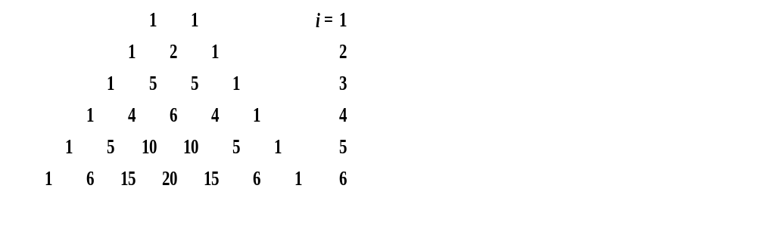
  队列应用举例
  —打印二项展开式 (a + b)^{i} 的系数
杨辉三角形 (Pascal’s triangle)

Slide 41
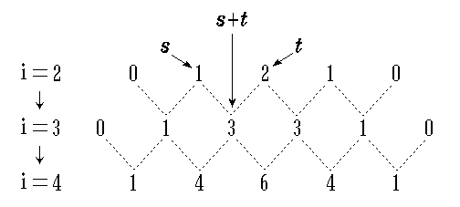
分析第 i 行元素与第 i+1行元素的关系
目的是从前一行的数据可以计算下一行的数据

Slide 42
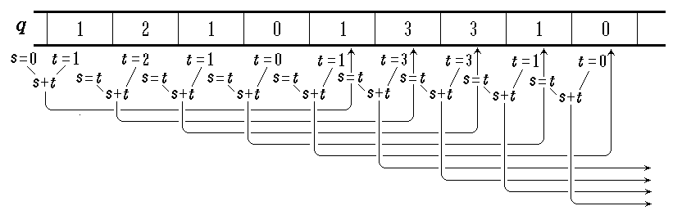
从第 i 行数据计算并存放第 i+1 行数据

Slide 43
void YANGVI ( int n ) {
Queue q; //队列初始化
q.MakeEmpty ( );
q.EnQueue (1); q.EnQueue (1);//预放入第一行的两个系数
int s = 0;
for ( int i=1; i<=n; i++ ) { //逐行处理
cout << endl;
q.EnQueue (0);
for ( int j=1; j<=i+2; j++ ) { //处理第i行的i+2个系数
int t = q.DeQueue ( );//读取系数
q.EnQueue ( s+t );//计算下一行系数，并进队列
s = t;
if ( j != i+2 ) cout << s << ‘ ’;//打印一个系数，第 i+2个为0
}
}
}

Slide 44
练习:
TOJ 1923 Tanning Salon

Slide 45
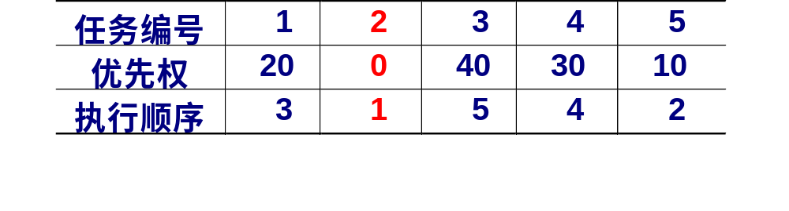
优先级队列 (Priority Queue)
优先级队列 是不同于先进先出队列的另一种队列。每次从队列中取出的是具有最高优先权的元素
例如下表：任务的优先权及执行顺序的关系
数字越小，优先权越高

